Slide 1
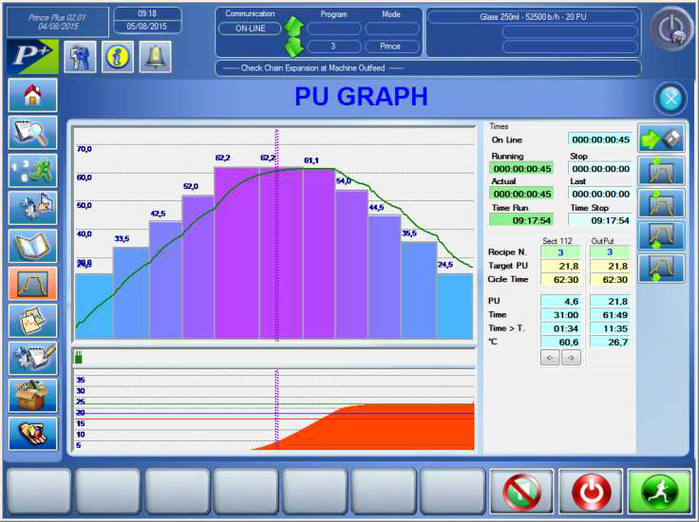
Reduza o consumo de água e vapor de seu equipamento
PRediction IN Control Equation – Sistema de controle Plus
VALOR E VANTAGENS
DESCRIÇÃO
Manutenção
As operações de manutenção de rotina são facilitadas.
Segurança e ergonomia
Lista de alarmes e mensagens.
Fácil operação da máquina pelo painel de controle.
“Senha” pessoal com diferentes funcionalidades.
Produtividade
Redução dos custos de consumo de água de abastecimento.
Redução dos custos de consumo de vapor.
Flexibilidade
Possibilidade de trocas de formato rápidas.
Possibilidade de definir os parâmetros de funcionalidade da máquina.
Controle eficiente da unidade de pasteurização (PU):
NENHUM produto com pasteurização insuficiente.
Sobrecarga mínima das Pus: definição e limitação de pasteurização excessiva.
Obtenção do “Efeito de Morte”.
Controle eficiente da temperatura de saída do produto.
Função facilmente ajustável.
Precisão dos parâmetros da receita para cada tamanho.
Aquisição de dados de produção.
Relatórios claros e completos.
Valor: Eficiência, otimização de custos, sustentabilidade
Equipamento: Pasteurizador
Catálogo código: VRP-023

